Slide 1
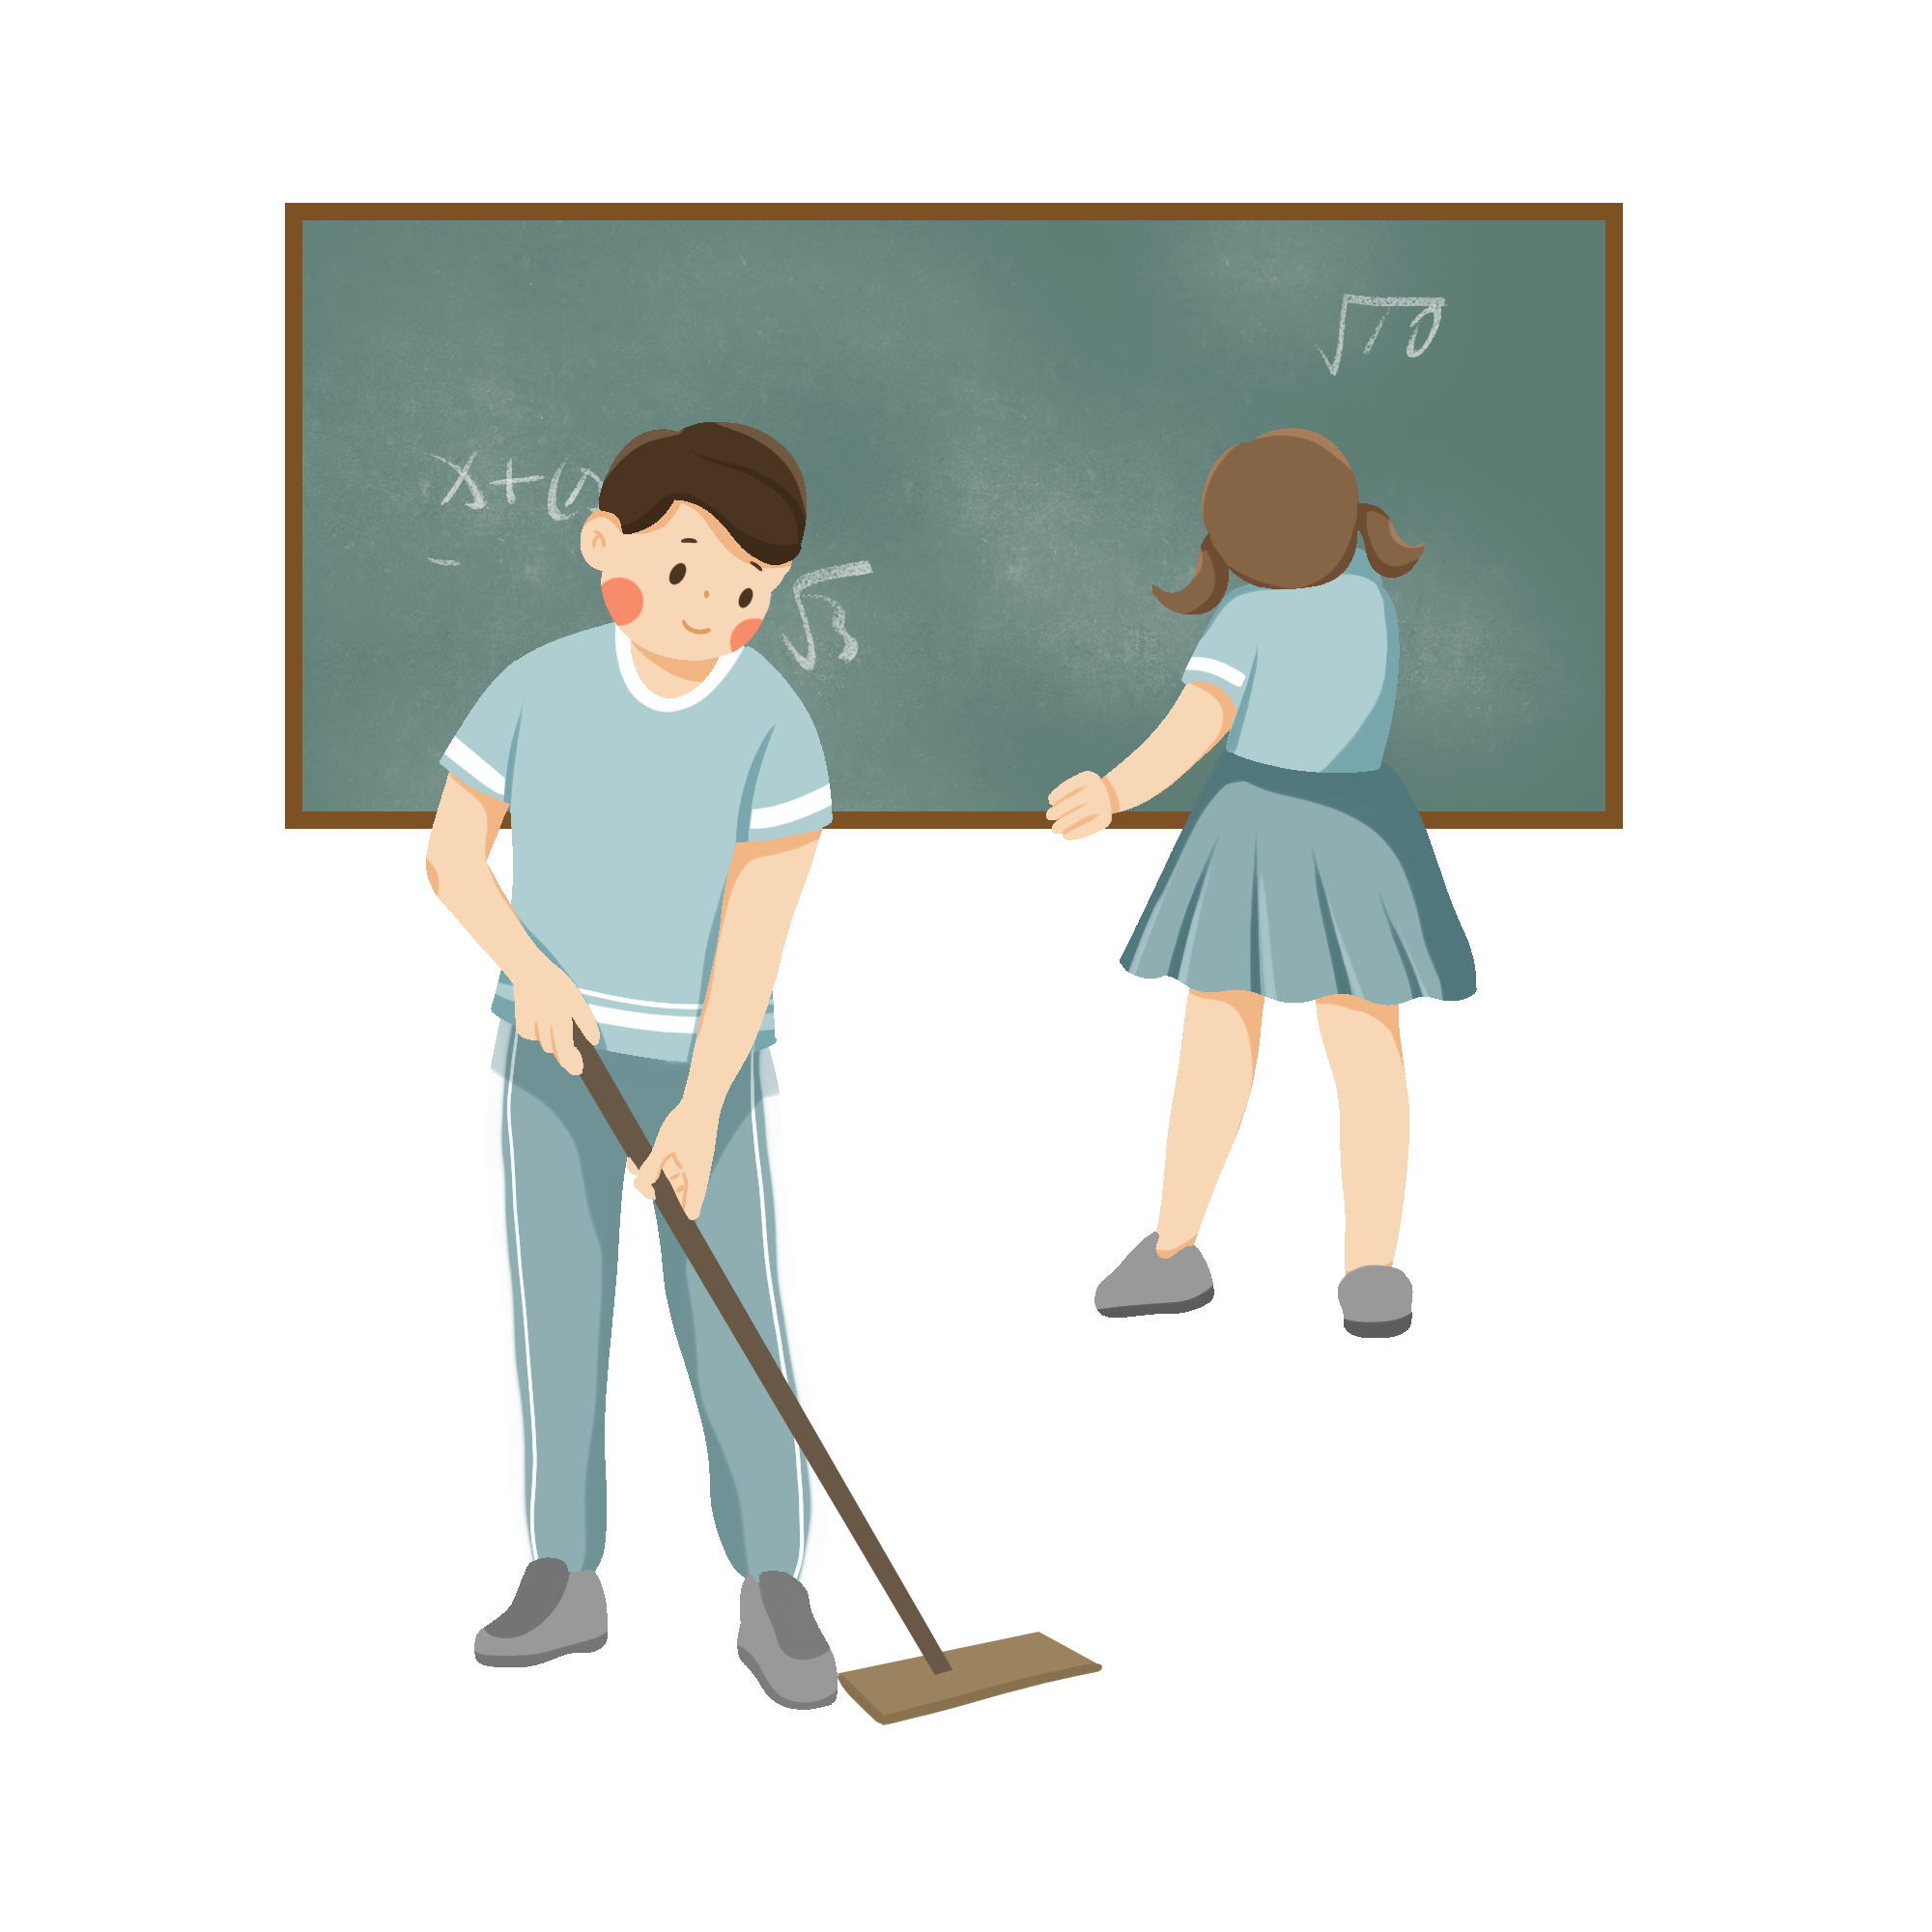




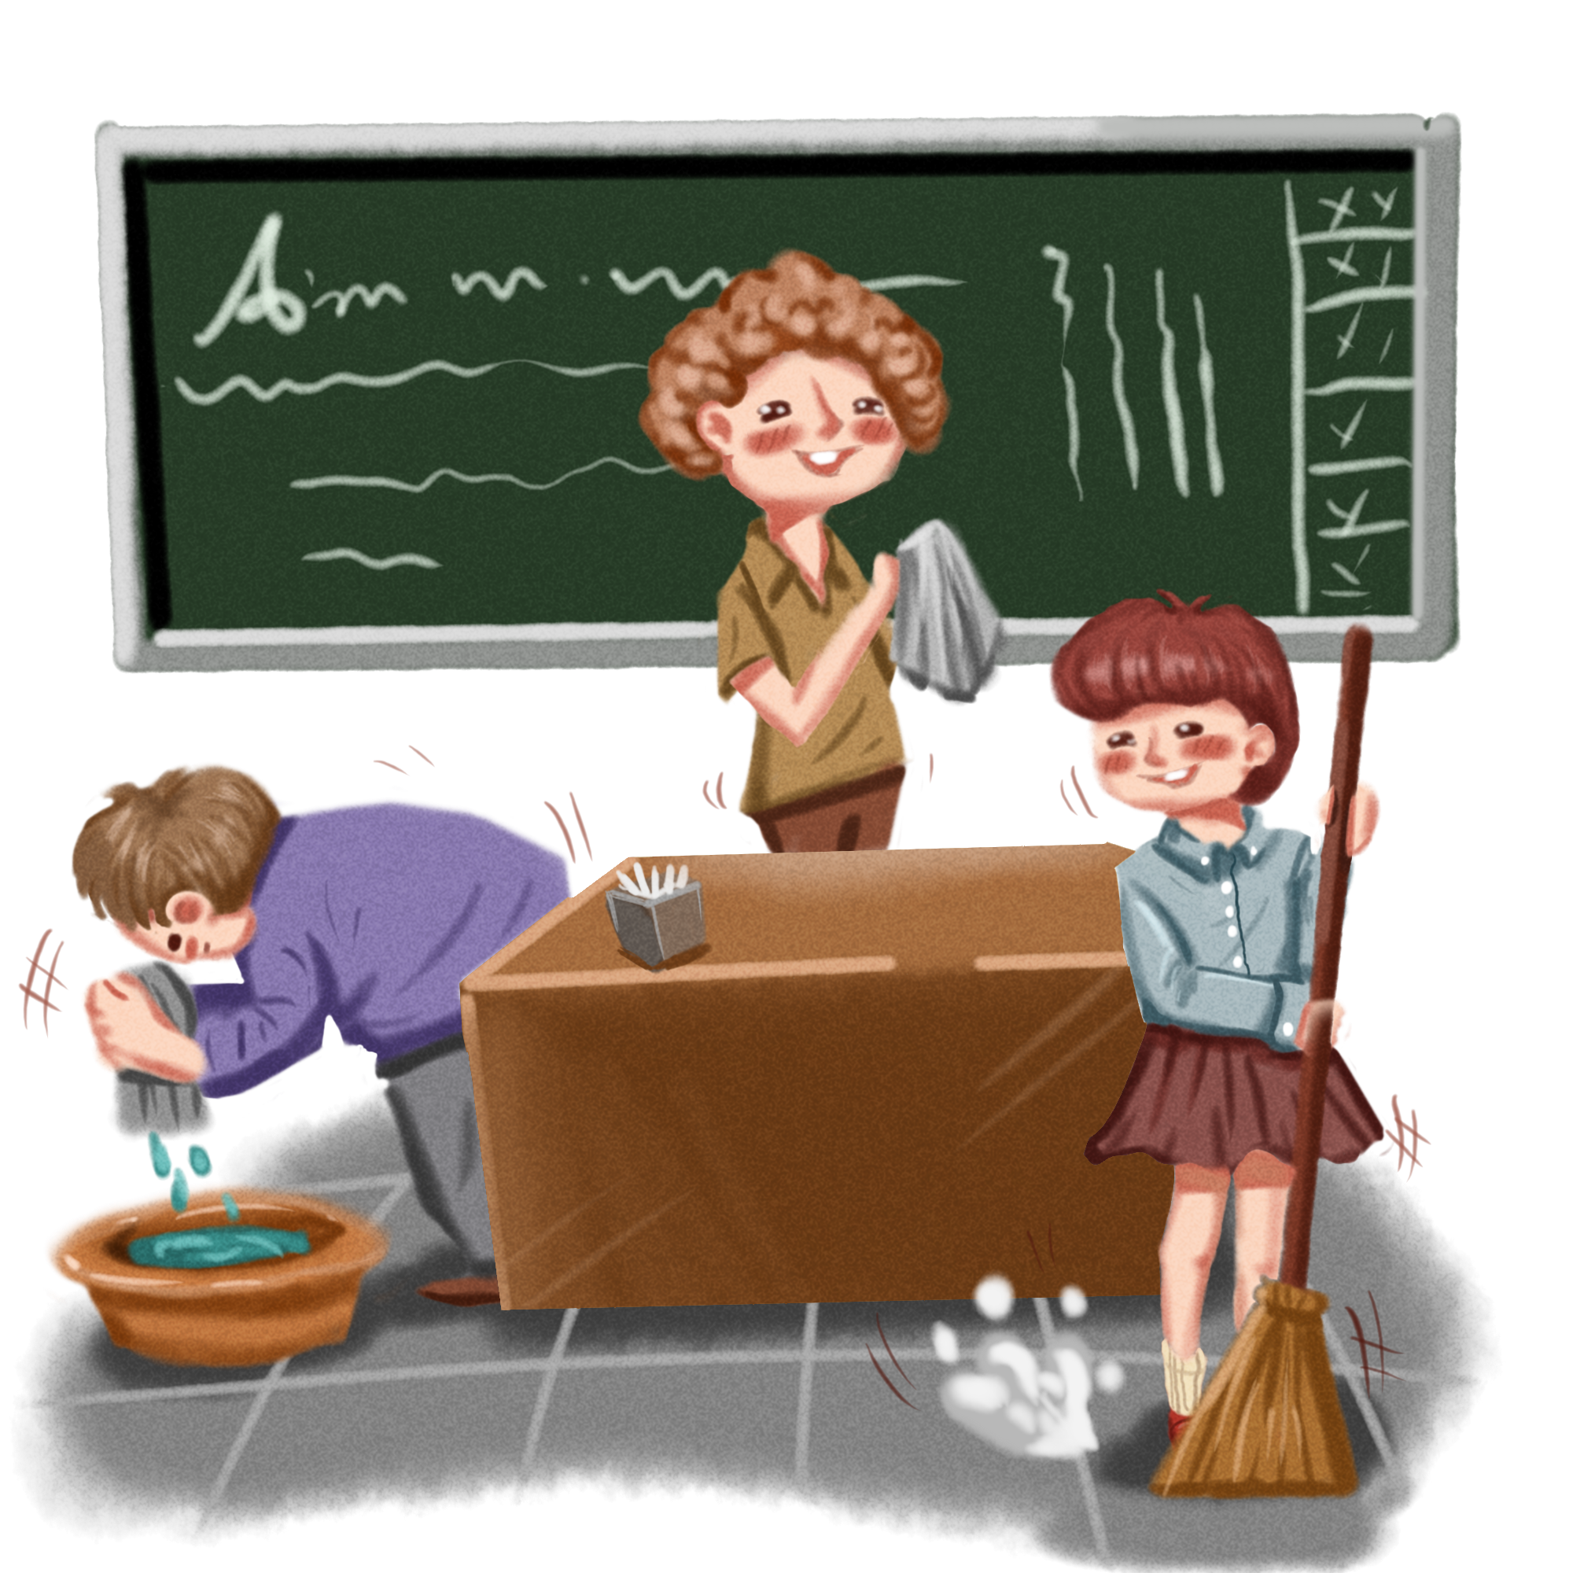

Slide 2
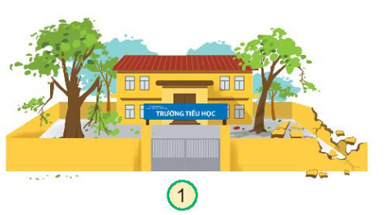
Trong bức tranh chụp cảnh gì ở trường?
Em thấy hình ảnh nào an toàn nhất và thấy chưa an toàn ở hình 1?

Slide 3


Slide 4
1
Sự an toàn và vệ sinh trong trường học

Slide 5

Chia lớp thành 3 nhóm tiến hành đi khảo sát
Nhóm 1: Phòng học, khu vực xung quanh
Nhóm 2: Sân chơi, bãi tập, dụng cụ thể thao
Nhóm 3: Các khu vệ sinh

Slide 6
Thảo luận và hoàn thành phiếu khảo sát theo mẫu
Phiếu khảo sát (Nhóm 1)
Địa điểm | Đồ vật | Hiện trạng |  | Đề xuất
 |  | An toàn | Vệ sinh
Trần nhà | ? | ? | ? | ?
 | ? | ? | ? | ?
Cầu thang | ? | ? | ? | ?
 | ? | ? | ? | ?
 | ? | ? | ? | ?

Slide 7
Khi đi khảo sát, em cần chú ý điều gì?

Slide 8

Khi đi khảo sát, em cần chú ý
Chuẩn bị trang phục gọn gàng
Không chạy nhảy, leo trèo, đùa nghịch

Slide 9
Khi tiến hành khảo sát, em phải thực hiện những yêu cầu nào? Vì sao phải thực hiện các yêu cầu đó?
- Khi đi khảo sát, em cần thực hiện đúng các nội quy của địa điểm đó, không nói chuyện riêng, đùa nghịch, vứt rác bừa bãi….

Slide 10
2
Chia sẻ

Slide 11










Các nhóm lên trình bày trước lớp về phiếu khảo sát của mình và nói ý tưởng khi tiến hành khảo sát.
Notes:
Slide HS trình bày

Slide 12




Giới thiệu với bố mẹ hoặc người thân phiếu khảo sát của nhóm mình.
Chuẩn bị tư trang những thứ cần thiết cho buổi thực hành khảo sát tiết sau.

Slide 13


